Slide 1
Draaiboek duurzame mobiliteit voor intramurele zorginstellingen
September 2021

Slide 2
Door wie?
WERKGROEP VERVOER

Slide 3
Voor wie?
&
?
Notes:
Voor alle zorginstellingen en ziekenhuizen
Zowel beginners als meer gevorderden
Beginners starten met wetgeving, beleid en nulmeting
Meer gevorderden die bijvoorbeeld al een nulmeting en inventarisatie hebben gedaan kunnen bv starten met zoeken naar maatregelen die het beste aansluiten bij de eigen situatie en uitzoeken of er subsidieregelingen gelden voor de gekozen maatregelen

Slide 4
Wat heb je eraan?
Vervoer heeft groot aandeel in CO2-uitstoot en Milieu-impact
Draaiboek geeft handvatten voor het in kaart brengen en reduceren van deze CO2-uitstoot en Milieu-impact
Geestelijke gezondheidszorg
Aandeel van mobiliteit 37%
Gehandicaptenzorg
Aandeel van mobiliteit 43%
Verzorgingshuis & verpleeghuis
Aandeel van mobiliteit 22%
Ziekenhuis
Aandeel van mobiliteit 20%
Notes:
Vervoer zorgt, na het energieverbruik van het pand, voor de grootste milieu-impact en CO2-uitstoot
Er komt wetgeving voor het monitoren van werkgebonden personenmobiliteit
Veel instellingen monitoren dit nog niet

Slide 5
Inhoud
Notes:
Wetgeving: Randvoorwaarden
Beleid: Ambities
Nulmeting & monitoren: Inventariseren van eigen situatie en dit jaarlijks monitoren
Aanpak: Op welke manieren kan mobiliteit verduurzaamd worden
Maatregelen: Maatregelen op verschillen vervoerstypen en in verschillende categorieën
Subsidies: Eventuele subsidies en financiële regelingen voor bepaalde maatregelen

Slide 6
Wetgeving & Rijksbeleid
BESLUIT ACTIVITEITEN LEEFOMGEVING – NORMERENDE REGELING WERKGEBONDEN PERSONENMOBILITEIT
Datum aanvang van de regeling: uitgesteld tot besluitvorming door het volgende kabinet
Alle onderwijsinstellingen met meer dan 100 werknemers in dienst hebben
Op basis van afspraken in het Klimaatakkoord en ten behoeve van het beleid van de kwaliteit van de leefomgeving, komt er een norm voor de CO2-uitstoot van zakelijke mobiliteit
In 2026 komt er een norm voor woon-werkmobiliteit, tenzij uit de evaluatie blijkt dat dit niet nodig is
Werkgevers dienen jaarlijks een rapportage in voor werkgebonden personenmobiliteit (woon-werk en zakelijk). Op basis van de informatie die werkgevers aanleveren, krijgen werkgevers suggesties om de CO2-uitstoot van werkgebonden personenmobiliteit te verminderen.
De exacte eisen voor de rapportage zijn op het moment nog niet bij ons bekend, maar onderstaande gegevens moeten sowieso in de rapportage zijn opgenomen:
Kamer van Koophandel-nummer;
aanduiding van het aantal werknemers;
de resultaten van de berekening van de emissies van kooldioxide in de lucht en de aan de berekening ten grondslag liggende gegevens;
reeds genomen maatregelen.
Notes:
Aanvang van deze regeling was gepland begin 2022, maar de regeling is uitgesteld tot besluitvorming door het volgende kabinet.
Dit betekent waarschijnlijk dat invoering per januari 2023 ook een beetje op losse schroeven staat, zeker met de snelheid waarmee de formatie gaat.
oproepkrachten, vrijwilligers en mensen zonder garantie op meer dan 20 betaalde uren per maand worden niet meegerekend als werknemer
Deze informatie uit de jaarlijkse rapportages wordt gebruikt om bij de evaluatie in 2026 te besluiten over een aanpassing. De informatie over woon-werkverkeer is ook nodig om in 2026 tot een verantwoorde invulling van die norm te kunnen komen;

Slide 7
Wetgeving & Rijksbeleid

Slide 8
Wetgeving & Rijksbeleid
MILIEUZONES
RESTRICTIES in stedelijk gebied:
Personen- en bestelauto’s op diesel
Vrachtauto’s en autobussen op diesel
Brom- en snorfietsen op diesel

Slide 9
Wetgeving & Rijksbeleid
WETGEVING INZAKE PLAATSEN VAN LAADPALEN
Type bouw | Eis | Ingangsdatum
Woningbouw >10 parkeervakken* | Er moet voor elk parkeervak leidinginfrastructuur (loze leidingen) worden aangelegd voor de aanleg van laadpunten. | 10-03-2020
Utiliteitsbouw >10 parkeervakken* | Er moet min. 1 oplaadpunt voor de hele parkeergelegenheid worden aangelegd. Er moet leidinginfrastructuur (loze leidingen) worden aangelegd voor 1 op de 5 parkeervakken. | 10-03-2020
Utiliteitsbouw >20 parkeervakken** | Er moet min. 1 oplaadpunt zijn aangelegd. | 2025
Notes:
*Nieuwbouw en bestaande bouw die ingrijpend wordt gerenoveerd
**Bestaande bouw

Slide 10
Intern Mobiliteitsbeleid
VASTLEGGEN VAN JE:
Huidige situatie | Nulmeting & monitoren
Doelen en planning | Plan van Aanpak
Acties | Maatregelen
Middelen | Subsidies en financiële regelingen

Slide 11
Inventariseer de vervoerskilometer (per locatie)
WOON-WERK
VERKEER
ZAKELIJK
VERKEER
PERSONEN
VERVOER
BEZOEKERS
VERKEER

Slide 12
Nulmeting
Inventariseer vervoerskilometers
POSTCODESCAN
HR-AFDELING
WOON-WERK
VERKEER
MOBILITEITSSCAN
AANWEZIGHEIDSREGISTRATIE
Notes:
Kilometer inventarisatie:
Postcodescan
Aanwezigheidsregistratie
HR
Leasebedrijven
Tankpassen
Vervoersimpact inventarisatie:
Vervoersenquête
Analyse parkeergelegenheden
Kentekenparkeren
Mobiliteitsscan/meting door gespecialiseerd bedrijf

Slide 13
Nulmeting
Inventariseer vervoersimpact
VERVOERSENQUÊTE
KENTEKENREGISTRATIE
WOON-WERK
VERKEER
ANALYSE PARKEERGELEGENHEDEN

Slide 14
Nulmeting
Inventariseer vervoerskilometers & -impact
DECLARATIES
GEGEVENS VAN TANKPASSEN
ZAKELIJK
VERKEER
GEGEVENS VAN LEASEBEDRIJVEN

Slide 15
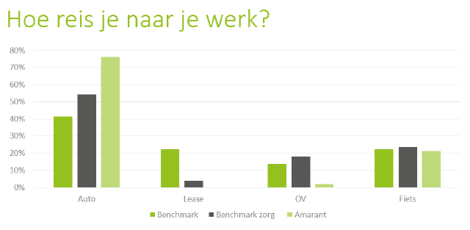
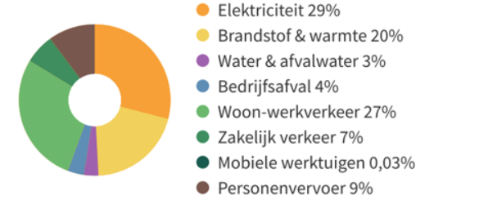
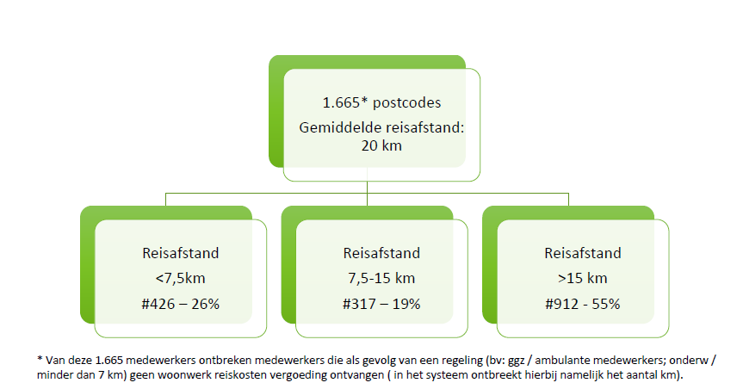
Nulmeting - Voorbeelden
VERVOERSENQUÊTE, AMARANT
VERVOERSKILOMETERS BENCHMARK, CARE & CURE
QUICK-SCAN POSTCODE-ANALYSE, YULIUS

Slide 16
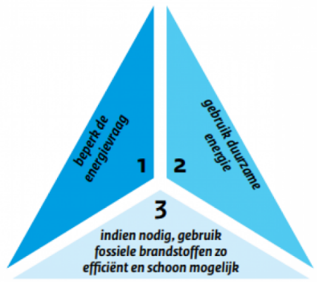
Uitgelicht: Aanpak duurzame mobiliteit
Minder kilometers
Alternatief vervoer
Zuinig rijden
Wagenpark bijhouden
Wagenpark vervangen
Notes:
Trias Energetica
Energiegebruik reduceren
Duurzame Energie
Schoon en efficiënt energieverbruik
Categorieën:
Minder km’s
Alternatief vervoer
Zuinig rijden
Wagenpark bijhouden
Wagenpark vervangen
Vervoerstypen:
Zakelijk
Woon-werk
Personen
Bezoekers
Goederen
Maatregelen per categorie en vervoerstype

Slide 17
Maatregelen
BELEID
REGELINGEN
FACILITEITEN
VOORZIENINGEN
CAMPAGNES/
COMMUNICATIE
VOERTUIGEN
Fiets beloning
Veilige fiets
parkeerplek
Laadpunten
E-bikes
Elektrische
(lease)auto’s
Parkeerbeleid
Website,
intranet, etc.
Dienstfiets
Pendelbus
OV-Vergoeding
Thema week
Banden op
spanning
Thuiswerkbeleid,
E-care
Faciliteiten
(douche, etc)
Fietsenplan
Laadpalen

Slide 18
Subsidies & financiële regelingen
BELASTING VOORDEEL
BMP, MRB & BIJTELLING
SEPA/SEBA
VERLAAGD TARIEF
LAAPALEN
LOCALE SUBSIDIES
Notes:
Subsidie emissieloze bedrijfs/personenauto’s (SEBA/SEPA)

Slide 19
Voorbeeld
Diakonessehuis

Slide 20
Lancering Draaiboek Duurzame Mobiliteit
Draaiboek Duurzame Mobiliteit voor de Zorg
MPZ website – Dossier Vervoer

